Slide 1



PIC – EAD: UM MODELO DE INICIAÇÃO CIENTÍFICA PARA EAD
Hélio Suguimoto
Bruno Scaramuzza
Mario Jungbeck
Melina Klaus
Samira Kfouri

Slide 2
Exigências Legais para Universidade
LDB – Lei de Diretrizes e Bases da Ed. Nacional, Lei 9.394, 20/12/1996
Art. 52. As universidades são instituições pluridisciplinares de formação dos quadros profissionais de nível superior, de pesquisa, de extensão e de domínio e cultivo do saber humano, que se caracterizam por:
I – produção intelectual institucionalizada mediante o estudo sistemático dos temas e problemas mais relevantes, tanto do ponto de vista científico e cultural, quanto regional e nacional;

Slide 3
Programas de Pós-Graduação Stricto Sensu Kroton
(Mestrados e doutorados)
K R O T O N
19 Programas
19 Mestrado
7 Doutorado
UNOPAR
Londrina/PR
UNIC
Cuiabá/MT
4
UNIAN
São Paulo/SP
UNIDERP
Campo Grande/MS

Slide 4
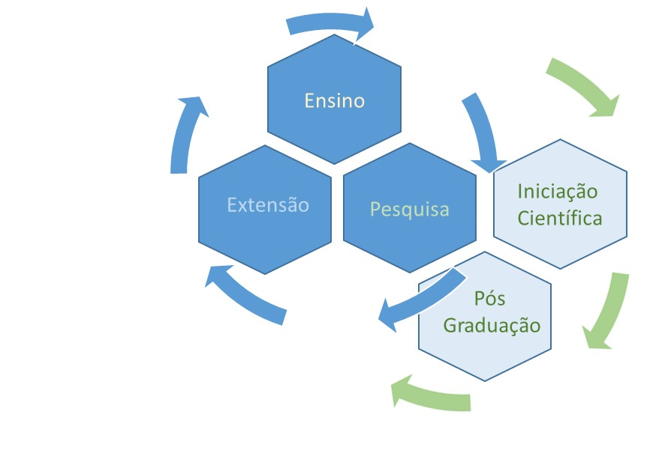

Slide 5


PESQUISA e PROGRAMA DE INICIAÇÃO CIENTÍFICA - PIC
O que é iniciação científica?
É o desenvolvimento de atividades de investigação realizadas por alunos de graduação em projetos de pesquisa de docentes, visando o aprendizado do método científico.

Slide 6
18 projetos 1000 alunos

Slide 7



Avaliação MEC: cursos, unidades e polos
Programa de Iniciação Cientifica – PIC
Elaboração projeto
de pesquisa
Divulgação do Edital
Seleção dos alunos
Coordenador e Docentes dos Cursos EAD
Voluntários
Bolsistas
Análise e parecer
Cadastro no
AVA Stricto
Setor responsável PIC
Cadastro na
Diretoria PGSS
Equipe acompanhamento DPGSS
- Reuniões semanais (quarta-feira)
- Workshop mensal

Slide 8
Fluxo dos Processos: PIC – EAD/Kroton
Projeto
Elaboração
Deliberação
Edital
Elaboração
Divulgação
Execução
Distribuição
Coleta de Dados
Registro
Inscrição
Tabulação
Consolidação
Treinamento
Seleção
Validação
Classificação
Registro
Convocação
Alunos Bolsistas
Treinamento Básico
Treinamento Específico
Teste Piloto
Finalização
Feedback aos alunos
Relatórios
Certificação
Publicação
Divulgação dos resultados
Liberação no AVA Stricto
CEP

Slide 9
Projetos PIC EAD
Projeto | Responsável | Status
01. Avaliação da motivação de escolares nas aulas de Educação Física | Alexandre Schubert Caldeira | Em andamento
02. Conexões contemporâneas: Ensino a Distância e a Percepção ... | Anderson Teixeira Rolim | Em andamento
03. Estudo do perfil das Brinquedotecas em Centros Municipais de ... | Luciane G B Bianchini | Em andamento
04. Gestão da Sala de aula em Escolas da Educação Básica: identificando ... | Fábio Luiz da Silva | Em andamento
05. Nível de atividade física e variáveis antropométricas em jovens ... | Raymundo Pires Júnior | Em andamento
06. Significados e percepções do envelhecimento na perspectiva de ... | Viviane de Souza Pinho Costa | Em andamento
07. A educação financeira ensinada por professores na educação ... | Alexander Luis Montini | Inscrições (Edital)
08. Estudo sobre consultoria em gestão empresarial de micro e ... | Monica Maria Silva | Inscrições (Edital)
09. A formação inicial no curso de Letras para o uso pedagógico das... | Eliza Adriana Sheuer Nantes | Aprovado
10. Boas práticas de gestão em saúde: um estudo em municípios ... | João Paulo Leite Barbosa | Aprovado
11. Educação sexual na escola e práticas pedagógicas | Andreia de Freitas Zompero | Aprovado
12. Estudos preliminares sobre memória e história... | Bernadete L Streisky Strang | Aprovado
13. Relação Homem/Natureza: Estudo de percepção para novos ... | Flávia Augusta Cloclet Silva | Aprovado
14. Análise crítica dos livros didáticos no ensino de Sociologia na ... | Mariana de O Lopes Vieira | Aprovado
15. Habilidades Matemáticas na formação de graduandos nos cursos ... | Helenara Regina S Figueiredo | Aprovado
16. Reflexões em torno do Ensino de leitura e seus suportes | Celso Leopoldo Pagnan | Aprovado
17. Desenvolvimento e avaliação de uma ferramenta para coleta... | Márcio Ronald Sella | Protocolado

Slide 10
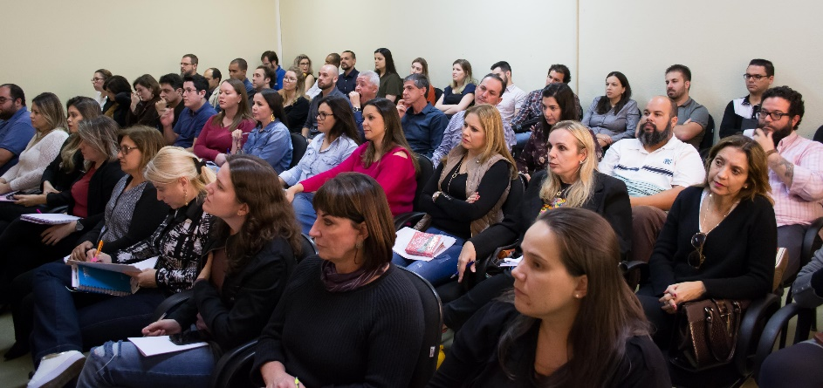
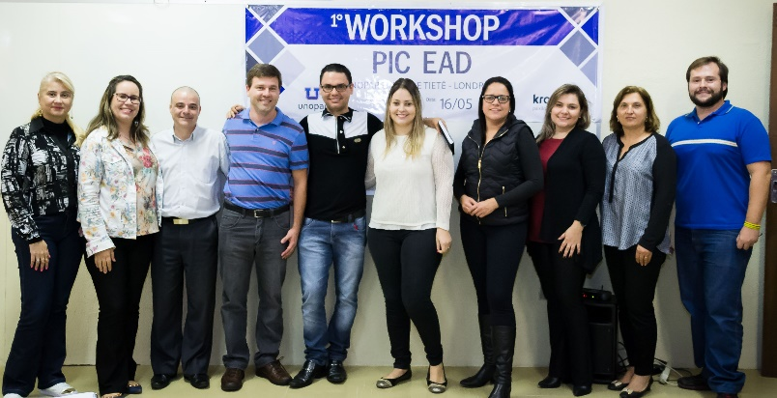
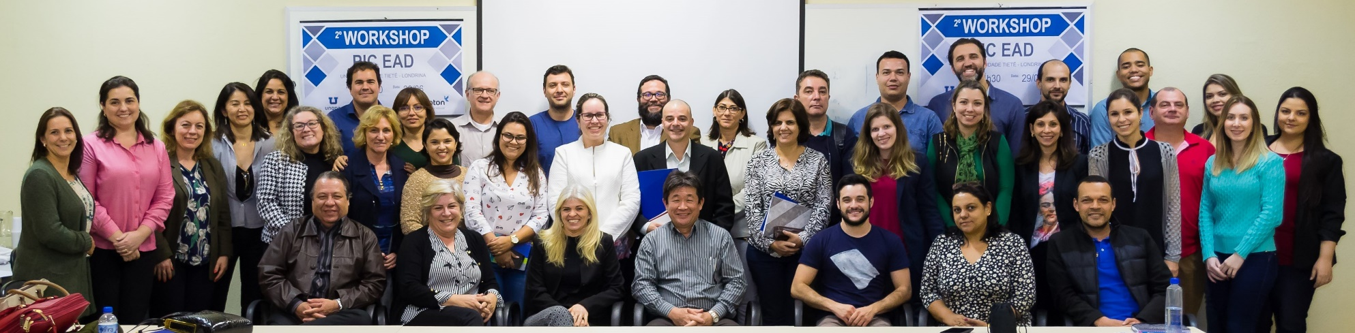
Workshop com os docentes dos projetos do PIC EAD
1º Workshop PIC EAD
16/05/2017
2º Workshop PIC EAD
29/06/2017

Slide 11

Onde publicar ?
Encontro de Atividades Científicas-EAC
Canal de disseminação de informações científicas produzidas por pesquisadores e alunos
Os trabalhos apresentados são publicados nos Anais do Eventos
Evento 100% online:
Inscrição pela internet;
Evento gratuito;
Apresentação de trabalhos online;
Certificação dos trabalhos apresentados; e
Publicação dos trabalhos em Anais
http://pgsskroton.com.br/eac/

Slide 12
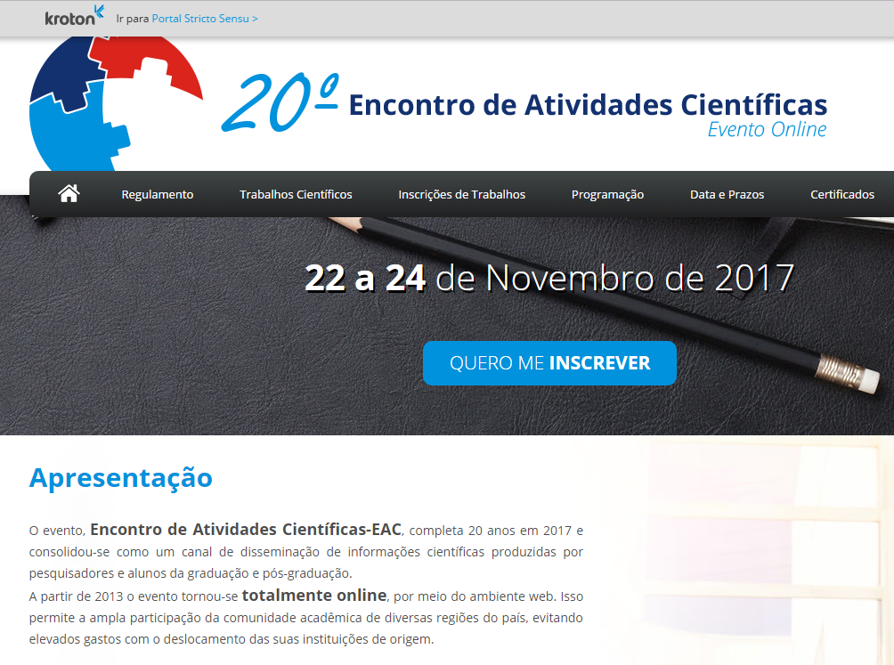


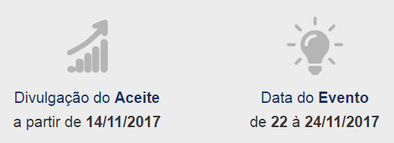

Slide 13










Revistas Científicas Kroton
Início 2009
V.9 N.19
Qualis A2
Início 2000
V.18 N.38
Qualis B2
Início 1999
V.19 N.47
Qualis B3
Início 1997
V.20 N.25
Qualis B3
Início 1999
V.17 N.23
Qualis B4
Início 2009
V.8 N.14
Qualis B4
Artigos em sistema open access;
Base de Dados: Cinahl; CAB, Lilacs, DOAJ, BVS, Latindex, Portal Capes, etc.;
Digital Object Identifier – DOI;
240 edições;
2.400 artigos publicados;
Disponível em: http://www.pgsskroton.com.br/seer/
Início 1997
V.20 N.25
Qualis B4
Início 1997
V.20 N.22
Qualis B5
Início 2009
V.8 N.14
Qualis B5
Início 2006
V.11 N.11
Qualis B5

Slide 14
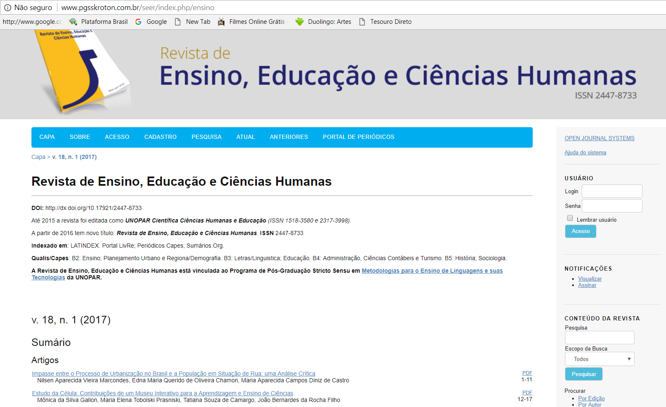
Revistas Científicas Kroton (Exemplo)

Slide 15
OBRIGADA!!!!!

Slide 16
Contatos
helio.suguimoto@kroton.com.br
mario.jungbeck@kroton.com.br
melina@unopar.br
bruno@unopar.br
samira.Kfouri@unopar.br

